Slide 1

HİPERTANSİYON TANI TAKİP Ve tedavisi
Arş. Gör. Dr. Melik İNCE
KTÜ Aile Hekimliği Anabilim Dalı
18.03.2026

Slide 2

SUNUM PLANI
Amaç
Öğrenim Hedefleri
Tanım
Epidemiyoloji
Kan Basıncı Düzeyine Göre Sınıflandırma
Tanı
Etiyolojik Sınıflandırma
Laboratuvar Tetkikleri
Tedavi
Takip

Slide 3
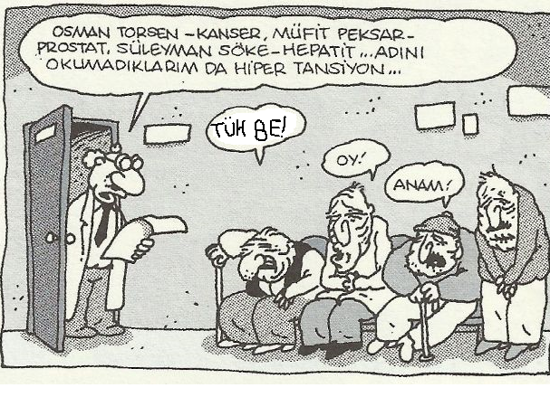
AMAÇ
Hipertansiyon tanısını koyabilmek, tedavisi ve takibi ile ilgili bilgi vermek
pinteres

Slide 4
Öğrenim Hedefleri
Hipertansiyon tanımını yapabilmek
Hipertansiyon sınıflandırmasını bilmek
Primer ve sekonder hipertansiyon sebeplerini sayabilmek
Kan basıncı ölçüm yöntemlerini bilmek
Hipertansiyonda istenen laboratuvar tetkiklerini bilmek
Hipertansiyon hastasında ilaç seçimini bilmek
Hipertansiyonda tedavi hedeflerini sayabilmek

Slide 5
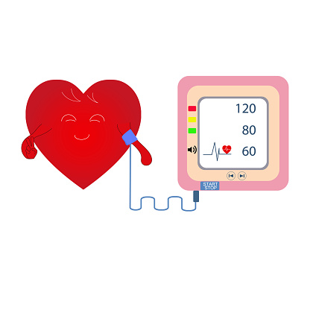
HİPERTANSİYON TANIMI
HİPERTANSİYON, erişkinlerde hekim tarafından yapılan standardize
ve tekrarlayan poliklinik kan basıncı ölçümlerinde:
• Sistolik kan basıncının ≥140 mmHg
ve/veya
• Diyastolik kan basıncının ≥90 mmHg olması,
Hipertansiyon olarak tanımlanır.

Slide 6
HİPERTANSİYONUN ÖNEMİ
Hipertansiyon en sık görülen kronik hastalıklardan biridir ve küresel bir halk sağlığı sorunudur.
Dünyada kardiyovasküler hastalıkların en önemli nedeni hipertansiyondur ve prevalansı giderek artmaktadır.
Dünyada her yıl 7,5 milyon kişinin ölümüne neden olmaktadır.
2019 yılında, dünya genelinde 30-79 yaş arası bireylerde yaşa göre standardize edilmiş hipertansiyon prevalansı;
kadınlarda %32, erkeklerde ise %34 olarak rapor edilmiştir.
Türkiye Hane halkı Sağlık Araştırması Bulaşıcı Olmayan Hastalıkların Risk Faktörleri Prevalansı 2023 çalışmasına göre Türkiye’de 15 yaş ve üstü nüfusta;
hipertansiyon sıklığı %18,3’tür (erkekler için %14,9 ve kadınlar için %21,7).

Slide 7
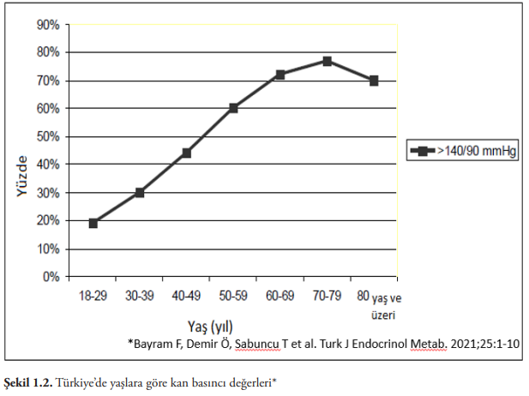
Yaşla HT sıklığının belirgin arttığı gösterilmiştir
Prevalans yaş arttıkça artmaktadır ve 80 yaş ve üzeri bireylerin neredeyse %80’ini etkilemektedir.

Slide 8
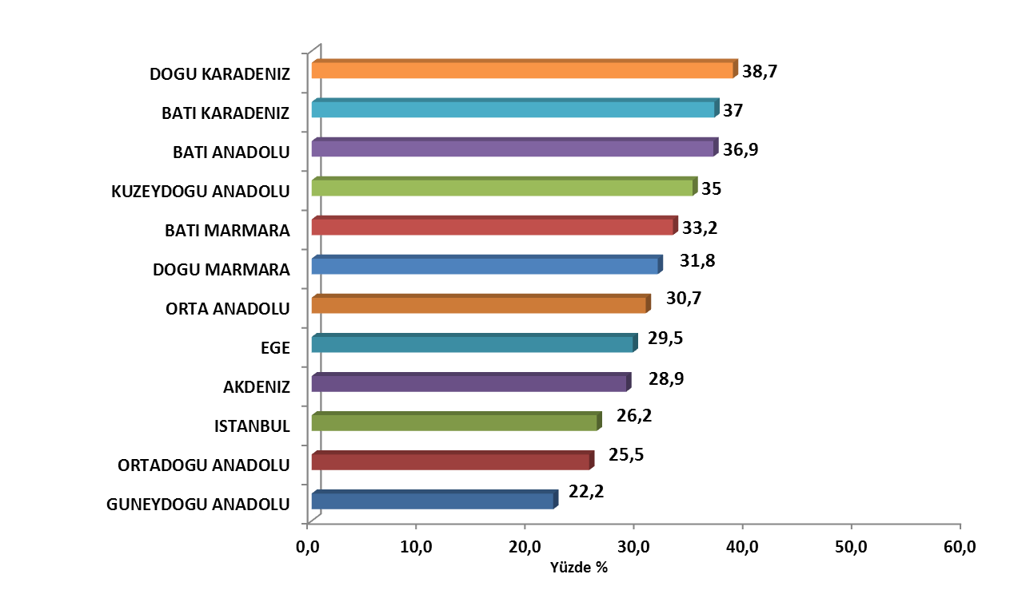
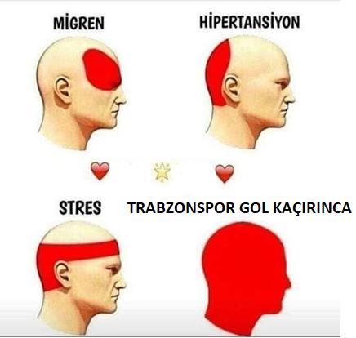
Türk Hipertansiyon Prevalans Çalışması PatenT2
pinteres

Slide 9
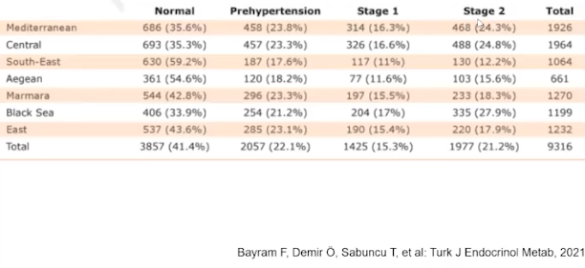
Türkiye’de Bölgelere Göre Hipertansiyon Sıklığı

Slide 10
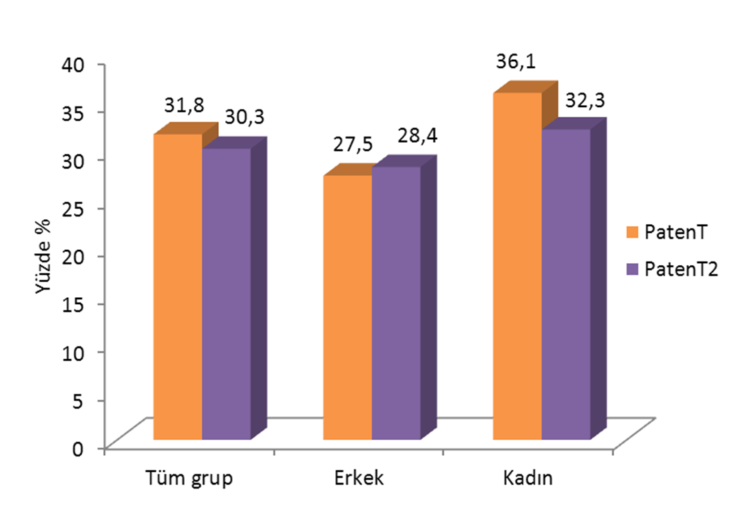
Türk Hipertansiyon Prevalans Çalışması PatenT2
(2003)
(2012)

Slide 11
Türk Hipertansiyon Prevalans Çalışması (PatenT)
Hipertansiyon prevalansı %31.8 olarak bulunmuştur.
Hipertansiyonu olan hastaların
%40.7’sinin hastalıklarının farkında olduğu
%31.1’inin antihipertansif tedavi aldığı
Tedavi alanların sadece %20.7’sinin kan basıncının kontrol altında olduğu saptanmıştır.

Slide 12
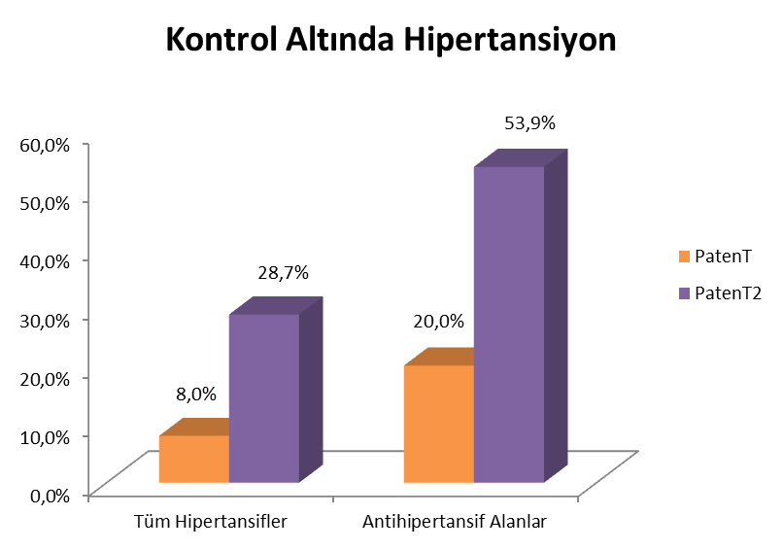
Türk Hipertansiyon Prevalans Çalışması PatenT2

Slide 13
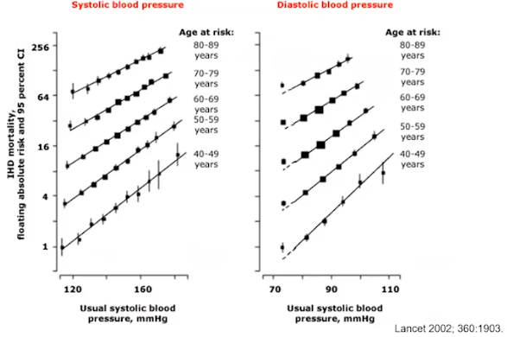
Kan Basıncı ve Yaşa Göre Koroner Kalp Hastalığından Ölüm Riski

Slide 14
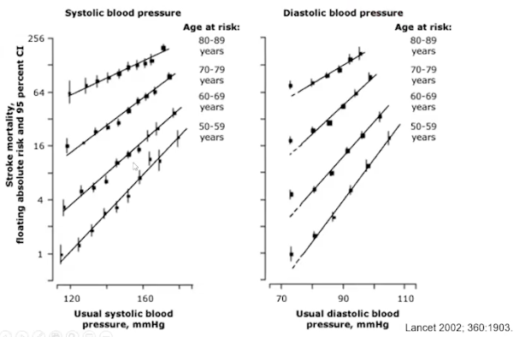
Kan Basıncı ve Yaşa Göre İnme Kaynaklı Ölüm Riski

Slide 15
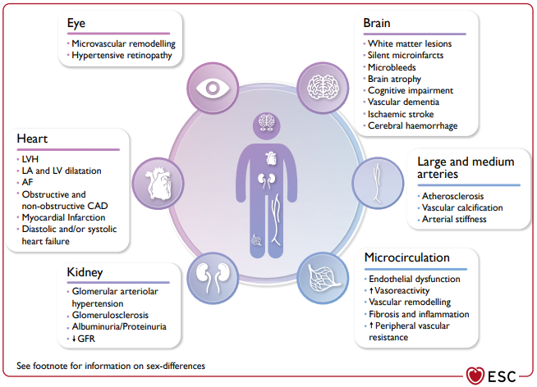
HİPERTANSİYON TEDAVİSİNİN AMACI
Koroner kalp hastalığı
Konjestif kalp yetmezliği
SVO
Son dönem böbrek hastalığı
Periferik damar hastalığı
Retinopati için
Değiştirilebilir en önemli risk faktörü hipertansiyondur.

Slide 16
HİPERTANSİYON SINIFLANDIRMA

Slide 17
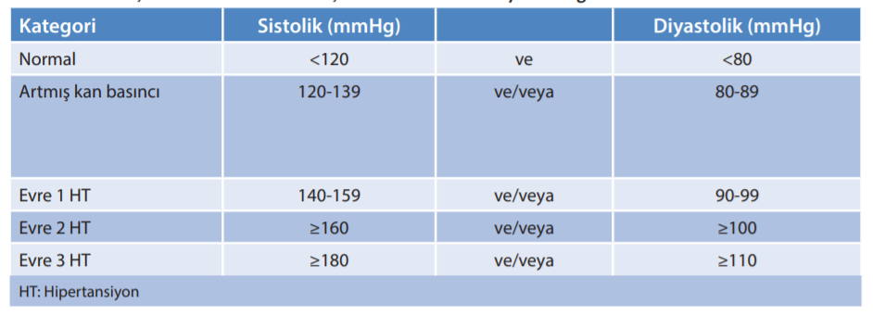
TANI
TEMD 2022

Slide 18
TANI
Erişkinlerde her klinik muayenede | Hastanın risk faktörlerini belirlemek ve sekonder hipertansiyon nedenlerini sorgulamak amacıyla;
Kan basıncı mutlaka ölçülmeli | Ayrıntılı tıbbi öyküsü alınmalı,
Nabız sayılmalıdır. (En az 30 saniye) | Sistemik fizik muayene ve
 | Gerekli laboratuvar incelemeleri yapılmalıdır.

Slide 19
Tıbbi Öykü
Hipertansiyonu olan hastalarda
Daha önceki KB ölçümleri
Geçirilmiş ve/veya eşlik eden hastalıklar
Ailede kalp-damar hastalığı öyküsü
Hipertansiyon tedavisi için kullanılmış/kullanılmakta olduğu ilaçlar
Sekonder hipertansiyon nedenlerine ve organ hasarına yönelik belirtiler sorgulanmalıdır

Slide 20
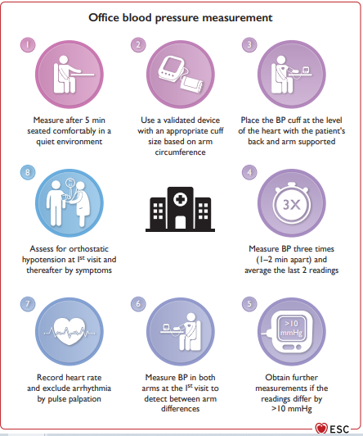
Standart Kan Basıncı Ölçümü
Kan basıncı dinamik bir parametredir bu yüzden çeşitli faktörlerden etkilenebilir.
Amaç en uygun kan basıncı değerini bulmaktır.
Bu nedenle dış faktörler en aza indirilmelidir.

Slide 21
Otomatik ve Manuel Ölçüm – Temel Prensipler
• Oturur pozisyonda, en az 5 dk dinlenme sonrası
• 15-30 dakika içinde sigara/kahve tüketimi veya egzersiz olmamalı
• Kişi mesanesini boşaltmış olmalı ve kolda giysi olmamalı
• Avuç açık, kol kalp seviyesinde destekli olmalı
• Kol çevresine uygun manşonlu cihaz kullanılmalı
• Bir seferde 1-2 dakika arayla, en az iki ölçüm yapılarak, iki ölçüm
arasında >10 mmHg fark varsa, ardışık ölçümler sonrası son iki
ölçümün ortalaması kaydedilmelidir.
• İki koldan da ölçüm yapılarak bu ölçümlerde SKB farkı >20 mmHg
ise neden araştırılmalı
• Sonraki ölçümler kan basıncının yüksek olduğu koldan yapılmalı

Slide 22
Evde Kan Basıncı Ölçümü
Evde KB ölçümünde kol için uygun manşonlu mekanik veya elektronik tansiyon ölçüm aleti kullanılabilir.
Ev ölçümleri en az 5 gün, tercihen 7 gün yapılmalıdır.
Ölçümler sabah ve akşam saatlerinde,
En az 5 dakika oturur vaziyette istirahat sonrası ve ölçüm için önerilen standart önlemlere dikkat edilerek yapılmalıdır.
Beyaz önlük etkisi veya maskeli hipertansiyon şüphesi varsa ev ölçümleri
özellikle istenmelidir.
Evde KB ölçüm değerleri ortalaması ≥135/85 mmHg ise hipertansiyon tanısı konulur.

Slide 23

Manuel Aneroid Ölçüm
• Özellikle nabız düzensizliği olan hastalarda önerilir.
• Steteskop ve aneroid KB ölçüm cihazi kullanılarak yapılır.
• Manşonun alt kısmı antekübital fossanın 2 cm üstünde olmalı
• Antekübital bölgede brakial arter palpe edilmeli
• Stetoskop brakial arter üzerine, üstü açıkta kalacak şekilde
yerleştirilmeli
• Manşon brakial nabızın kaybolduğu noktanın 20 mmHg
üstünde olacak şekilde hızlıca şişirilmeli
• Manşonun havası saniyede 2-3 mmHg olacak şekilde
indirilirken ilk nabızın hissedildiği nokta (Korotkof I),
SKB olarak kaydedilmeli
• Seslerinin kaybolduğu nokta (Korotkof V), DKB olarak
kaydedilip manşon hızlıca indirilmeli

Slide 24
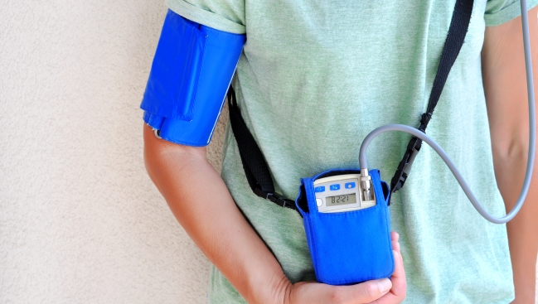
Ambulatuar Ölçüm
• Hasta üzerinde 24 saat taşınan özel bir cihaz
• Tanı ve takipte－ İdeal ölçüm yöntemi
Ölçümler:
• Gündüz 15-30 dakikada bir
• Gece 30-60 dakikada bir
• Gece-gündüz ayarları hastanın uyku-uyanıklık dönemlerine göre ayarlanmalı
• Üst kola (aktif kullanılmayan kol) uygun manşon kullanılarak yapılmalı
Hastanın bilgilendirilmesi:
• Günlük aktivitelerin devamı önerilmelidir.
• Her ölçümde kol gevşekken hareketsiz kalınmalıdır.
• Cihaz çıkarılmamalıdır.
• Banyo yapılmamalıdır.
• Günlük tutulmalıdır.

Slide 25
Ambulatuvar KB Ölçümü
Ambulatuvar ölçüm şu durumlar için avantaj sağlar:
Muayene sırasında ve evde ölçülen KB arasında belirgin uyumsuzluk olması,
Dipping (normalde uykuda KB’nin düşmesi) varlığının araştırılması,
Nokturnal hipertansiyon şüphesi.

Slide 26
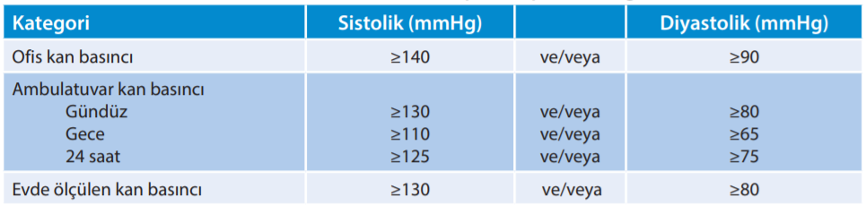
Ölçüm Yöntemlerine Göre Eşik Değerler
TEMD 2022

Slide 27
Poliklinik KB Ölçümlerine Göre Tanı
İlk değerlendirmede, tekrarlanan ölçümler sonucu sistolik kan basıncı 180 mmHg veya diyastolik kan basıncı 110 mmHg üzerinde olan hastalarda hipertansiyon tanısı hemen konulur.
Ancak kan basıncı 140/90 mmHg ve 180/110 mmHg arasında olan hastalar hipertansiyon tanısının doğrulanması için mümkünse evde kan basıncı ölçümleri (EKBÖ) veya ambulatuar kan basıncı ölçümleri (AKBÖ) ile mutlaka ikinci kez muayeneye çağrılmalıdır.
Tanının kesinleştirilmesi için sistolik kan basıncı 140–159 mmHg veya diyastolik kan basıncı 90–99 mmHg olan hastalarda en geç 4 hafta içinde; sistolik kan basıncı 160–179 mmHg veya diyastolik kan basıncı 100–109 mmHg olan hastalarda en geç 2 hafta içinde, en az 5 gün sabah ve akşam otomatik ölçüm cihazı ile EKBÖ yapılması önerilir. Ortalama sistolik kan basıncının 135 mmHg veya diyastolik kan basıncının 85 mmHg üzerinde olması durumunda tanı konulur.
Tanıyı doğrulamak için imkan olan durumlarda AKBÖ yapılmalıdır.
Ambulatuar kan basıncının 24 saatlik ortalaması ≥130/80 mmHg, gündüz ortalaması ≥135/85 mmHg veya gece ortalaması ≥120/70 mmHg ise hipertansiyon tanısı konulur.

Slide 28
Poliklinik KB Ölçümlerine Göre Tanı
DKB: Diyastolik kan basıncı; SKB: Sistolik kan basıncı
1Kan basıncı ölçümü ilk muayenede iki koldan ayrı ayrı
yapılmalı ve takiplerde yüksek ölçülen kol
kullanılmalıdır. En az iki ölçüm yaparak hastanın kan
basıncı ortalamasına göre tanı akışı kullanılmalıdır. İki
ölçüm arasında 10 mmHg dan daha fazla fark varsa
üçüncü ölçüm de yapılmalıdır. Ortostatik hipotansiyon
dışlanmalıdır
2 Bu ölçümler sırasında öykü, fizik muayene ve temel
laboratuvar incelemelerinin yapılması önerilir. Ev kan
basıncı veya ambulatuar KB ölçümü imkanı olmayan
hastalarda, laboratuvar sonuçlarını getirdikleri zaman
yeniden ölçüm yapılarak tanı konulması önerilir.
3 Hastanın kan basıncı bu değerlerde ise bir iki kez
daha ölçülmelidir. Bu değerler devam ediyorsa,
hastaya hipertansiyon tanısı hemen konulmalıdır

Slide 29
KB <140/90 mm Hg －İzlem

Slide 30
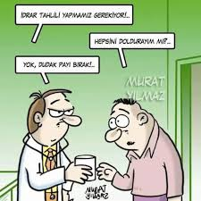
Laboratuvar Tetkikleri
Sekonder hipertansiyon ve
hedef organ hasarını araştırmak ve
kardiyovasküler riski değerlendirmek amacıyla her hastada temel bazı laboratuvar tetkiklerinin yapılması gereklidir

Slide 31
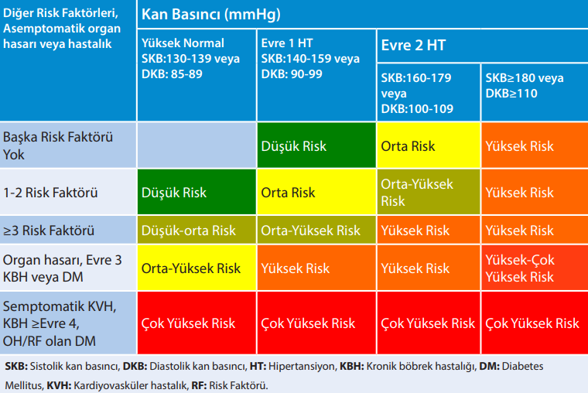
Kan basıncı değerleri ve ko-morbid risk faktörlerine göre hastanın KVH geliştirme risk tablosu
TEMD 2022

Slide 32
Tetkikler
• Elektrokardiyografi
• Tam kan sayımı
• Açlık plazma glukozu ve/veya HbA1c
• Kreatinin ve eGFR
• Sodyum, potasyum ve ürik asit
• Kalsiyum
• AST/ALT
• Lipid profili
• TSH
• Aldosteron/Plazma Renin Aktivitesi* (Evre 2 Hipertansiyonda (imkan varsa))
• Tam idrar tetkiki
• Spot idrar albümin kreatinin
oranı

Slide 33
TETKİKLER
Hipertansif hastalarda hedef organ hasarını saptamak için
İstenilebilecek ek tetkikler:
• Ekokardiyografi
• Karotis Ultrasonografisi (USG)
• Fundoskopi
• Abdominal USG
• Ayak bileği kol indeksi ( bacak damarlarındaki tıkanıklığı (periferik arter hastalığı - PAH) tespit eden basit, non-invaziv bir testtir. Ayak bileğindeki sistolik kan basıncının, koldaki sistolik basınca oranıyla hesaplanır (Normal: 1.0–1.4). 0.9'un altındaki değerler damar hastalığı riski taşır)

Slide 34
Etyolojik Sınıflandırma
Primer HT Risk Faktörleri
Genetik yatkınlık
Obezite
Sigara
Aşırı tuz tüketimi
Alkol tüketimi
Sedanter yaşam
Stresli kişilik yapısı
Irk(siyahilerde)
Primer (esansiyel) hipertansiyon tüm hipertansiyon olgularının yaklaşık %80-90’ını oluşturan, kesin mekanizması bilinmeyen, herhangi bir ikincil hastalığa bağlı oluşmamış, sistemik arteriyel kan basıncının sürekli yüksekliğidir.

Slide 35
Etyolojik Sınıflandırma
Hipertansiyon, bilinen bir etiyolojik nedene bağlı ise sekonder hipertansiyon olarak tanımlanır.
Tüm hipertansiyon olgularının yaklaşık %10-20’sini oluşturmaktadır.
Hipertansiyon hastalarının hepsinin sekonder hipertansiyon açısından değerlendirmesi hem zaman hem de maliyet açısından uygun olmayacağından klinik ipuçlarıyla kimlerin araştırılacağına karar verilmesi daha uygundur.
Primer hipertansiyonlu hastalarda primer hiperaldosteronizm prevalansı oldukça yüksek olduğundan evre 2 hipertansiyonu olan bireylerde, imkan varsa aldosteron ve plazma renin aktivitesi ölçümü ile primer hiper aldosteronizm için tarama yapılması uygundur.

Slide 36
Sekonder HT Nedenleri
Primer Hiperaldosteronizm
Cushing sendromu
Feokromositoma/paraganglioma
Tiroid hastalığı (hipertiroidizm veya hipotiroidizm)
Hiperparatiroidizm
Renal Parankimal Hastalıklar
Obstrüktif uyku apne sendromu
Aort koarktasyonu
İlaçlar(OKS, steroidler, kemoterapötikler, immunsupresifler…)

Slide 37
Sekonder Hipertansiyon Nedenleri Sıklığı ve Uyarıcılar
Sekonder HT Nedeni | Hipertansif Hastada Prevalans | Uyarıcı Durum
Obstrüktif Uyku Apnesi | % 5–15 | Obezite
Renal Parankimal Hastalık | % 1.6–8 | Ani başlangıçlı HT, Nefrotik belirtiler oligüri/anüri, ödem
Renal Arter Stenozu | % 1–8 | Başka bir nedene başlanamayan kreatinin artışı ACEi/ARB sonrası kreatinin artışı
Primer Aldosteronizm | % 1.4–10 | Hipokalemi (diüretik ile indüklenmiş olsa dahi)
Tiroid Hastalıkları | % 1–2 | Taşikardi, terleme, kilo kaybı
Cushing Sendromu | % 0.5 | Primer Amenore, Aksiller ve pubik kıllanma azalması, cushingoid yüz görünümü
Feokromositoma | % 0.2–0.5 | Baş ağrısı, terleme, palpitasyon

Slide 38
Sekonder Hipertansiyon
Anamnezde sekonder hipertansiyonu düşündürecek durumlar
Ailede böbrek hastalığı öyküsü
• İlaç kullanımı: NSAİİ, dekonjestanlar, glukokortikoidler, oral kontraseptifler, SNRI grubu antidepresanlar (özellikle venlafaksin), meyan kökü şurubu, kokain, amfetamin, mirabegron,modafinil, eritropoetin, siklosporin, anti-kanser ilaçlar, alkol ve bitkisel ürünler (sarı kantaron, ginseng)
• Kas güçsüzlüğü
• Horlama, uyku apnesi
• Terleme atakları, baş ağrısı, anksiyete, çarpıntı

Slide 39
Sekonder Hipertansiyon
Klinik ipuçları
• Dirençli hipertansiyon varlığı
• Antihipertansif tedavi altındayken aniden bozulan KB kontrolü
• 30 yaşından önce başlayan veya 60 yaş üzerinde ani başlayan evre 2 HT
• KB düzeyine göre beklenenden daha ağır hedef organ hasarı
• ACEİ veya ARB kullanımı sonrası kreatinin değerlerinde ciddi (>%30) yükselme
• Rutin laboratuvar incelemelerinde hipokalemi
• Endokrin hipertansiyon - klinik veya biyokimyasal bulgular
• Aterosklerotik renovasküler hastalık veya fibromüsküler displazi lehine klinik bulgular

Slide 40
KIRILGANLIK
• Stres faktörlerine adaptasyon yeteneğinde azalma sonrası, sağlıkla ilişkili olumsuz sonuçlara (yeti kaybı/dizabilite ve mortalite gibi) karşı artmış duyarlılık halidir.
• Biyolojik yaşlılığı ifade eder.
• Takvim yaşı (kronolojik yaş) biyolojik yaş için kaba bir öngörü sağlasa da tedavi planlamasında tek başına yeterli değildir.
Kırılgan bireyler:
• genellikle yavaş yürüyen
• fiziksel aktivite düzeyi azalmış
• son aylarda kilo kaybı ve/veya iştahsızlık yaşayan
• güçsüzlük, yorgunluk ve bitkinlik yakınmaları olan kişilerdir.

Slide 41
Klinik Kırılganlık Skalası
Kırılganlık Değerlendirmesi:
5 ve üzeri: Kırılgan
Tedaviye başlarken tespiti önemli
Yılda en az bir kez
tekrarlanmalı
Genel sağlık durumunda
belirgin bir değişiklik
olduğunda tekrarlanmalı

Slide 42
TEDAVİ
Erişkin bireyin kan basıncı hangi düzeyde olursa olsun:
• Uygun yaşam tarzı değişiklikleri önerilmeli ve
• Önerilere uyum durumu her vizitte sorgulanmalıdır.
İdeal vücut ağırlığı
Tuz kısıtlaması
Sağlıklı beslenme
Sigaranın bırakılması
Alkolün bırakılması
Fiziksel aktivite
Stres yönetimi
Uyku hijyeni
Hava ve gürültü kirliliğinden kaçınılması

Slide 43
TEDAVİ
Erişkin bireyin kan basıncı hangi düzeyde olursa olsun:
• Uygun yaşam tarzı değişiklikleri önerilmeli ve
• Önerilere uyum durumu her vizitte sorgulanmalıdır.
Fazla kilolu yaşlılarda kilo kaybı
genellikle önerilmez (ölüm riski -
işlevsel bağımlılık, «fazla kilolu»
yaşlılarda daha az)
Obeziteli yaşlı bireylerde dikkatli
ve yavaş bir kilo kaybı düşünülebilir
(genel sağlığı iyi+ “dinç”lerse)
Malnütrisyon riski yüksek olan
ve/veya kırılgan hastalarda sıkı
tuz kısıtlamasından
kaçınılmalıdır!

Slide 44
ERİŞKİN BİREYLERE VERİLECEK YAŞAM TARZI MÜDAHALE ÖNERİLERİ

Slide 45
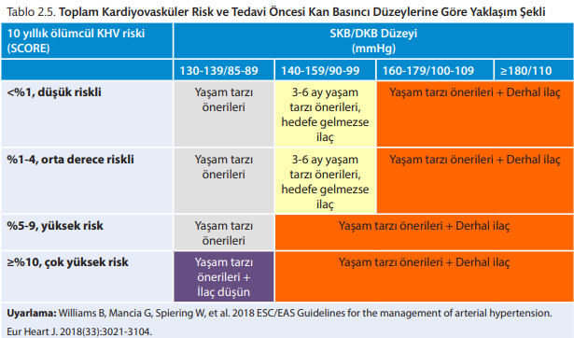

Slide 46
İlaç Tedavisi －Eşik ve Hedef KB Değerleri

Slide 47
Sınıflamaya Göre Tedavi Yaklaşımı
Evre 1-2 Hipertansiyon
(SKB/DKB ≥140/90 mmHg)
• İlaç tedavisine hemen ve
kombinasyonla başlanır.
Artmış Kan Basıncı alt grubu
(SKB/DKB:130-139/80-89 mmHg)
3 ay yaşam tarzı değişikliğine
rağmen artmış KB düzelmeyen:
• DM, KBH, KVH, inme tanılı veya
• KV riski yüksek hastalarda
tercihen monoterapi şeklinde tedavi başlanır.
Notes:
DKB: Diyastolik kan basıncı; DM: Diyabetes mellitus; HT:
Hipertansiyon; KB: Kan basıncı;
KBH: Kronik böbrek hastalığı; KV: Kardiyovasküler; KVH:
Kardiyovasküler hastalık (Koroner arter hastalığı, periferik arter
hastalığı, kalp yetersizliği); SKB: Sistolik kan basıncı

Slide 48
Komorbiditeye Göre Tedavi Yaklaşımı
DKB: Diyastolik kan basıncı;
DM: Diyabetes mellitus;
HT: Hipertansiyon;
KAH: Koroner arter hastalığı;
KB: Kan basıncı;
KBH: Kronik böbrek hastalığı;
KY: Kalpyetersizliği;
SKB: Sistolik kan basıncı
Notes:
DKB: Diyastolik kan basıncı; DM: Diyabetes mellitus; HT:
Hipertansiyon; KB: Kan basıncı;
KBH: Kronik böbrek hastalığı; KV: Kardiyovasküler; KVH:
Kardiyovasküler hastalık (Koroner arter hastalığı, periferik arter
hastalığı, kalp yetersizliği); SKB: Sistolik kan basıncı

Slide 49
İlaç Tedavisi ve Seçimi
Ek bir hastalığı olmayan tüm hipertansif bireylerde birinci basamak ilaç tedavisinde tercih edilecek ilaç grupları:
Bu dört ana grup ilacın, Evre1-Evre 2 hipertansiyonda kombinasyon tedavisi şeklindebaşlanması önerilir.
Ancak özel durumlarda (80 yaş üstü, kırılgan, artmış kan basıncı, ortostatik hipotansiyon) monoterapi tercih edilebilir
• Anjiyotensin dönüştürücü enzim inhibitörleri (ACEİ)
• Anjiyotensin reseptör blokerleri (ARB)
• Tiyazid ve tiyazid-benzeri diüretikler
• Kalsiyum kanal blokerleri (KKB)
Beta blokerler, özel endikasyon varlığında monoterapi veya kombinasyon tedavisinde kullanılabilir

Slide 50
Antihipertansif Tedavi
ACEİ: Anjiyotensin dönüştürücü enzim
inhibitörleri;
ARB: Anjiyotensin reseptör blokerleri;
BB: Beta blokerler;
DKB: Diyastolik kan basıncı;
HT: Hipertansiyon;
KB: Kan basıncı;
KKB: Kalsiyumkanal blokerleri;
MRA: Mineralokortikoid reseptör antagonisti;
SKB: Sistolik kan basıncı
Notes:
ACEİ: Anjiyotensin dönüştürücü enzim
inhibitörleri; ARB: Anjiyotensin reseptör blokerleri;
BB: Beta blokerler; DKB: Diyastolik kan basıncı;
HT: Hipertansiyon; KB: Kan basıncı; KKB: Kalsiyum
kanal blokerleri; MRA: Mineralokortikoid reseptör
antagonisti; SKB: Sistolik kan basıncı

Slide 51
Kombinasyon Tedavisi － Algoritma
Evre 1 hipertansiyon ve SKB’nin <180 mmHg olduğu evre 2 hipertansiyonda:
1. İlk basamakta “ACEİ veya ARB + KKB” veya “ACEİ veya ARB + diüretik” düşük veya tam doz ikili kombinasyonu ile başlanılması tercih edilir.
2. İkili kombinasyon tedavisi başlandığı takdirde hedef kan basıncına ulaşılamadığında, mevcut düşük doz kombinasyonun maksimum dozuna çıkılabileceği gibi düşük veya tam doz “ACEİ veya ARB + KKB + diüretik” üçlü kombinasyonuna da geçilebilir.
3. Maksimal tolere edilebilen dozda kullanılan üçlü kombinasyonla (biri diüretik olmak kaydıyla) kan basıncı kontrol altında değilse bu durum dirençli hipertansiyon olarak kabul edilip tedaviye MRA (Mineralokortikoid reseptör antagonisti) eklenmesi düşünülmelidir.
SKB’nin ≥180 mmHg olduğu evre 2 hipertansiyon olgularında ise:
Tedaviye doğrudan 2. basamaktan (tam doz ikili kombinasyon veya düşük veya tam doz üçlü kombinasyon) başlanabilir.
Notes:
ACEİ: Anjiyotensin dönüştürücü enzim inhibitörleri; ARB: Anjiyotensin reseptör blokerleri; BB: Beta blokerler; DKB: Diyastolik kan basıncı; HT:
Hipertansiyon; KB: Kan basıncı; KKB: Kalsiyum kanal blokerleri; MRA: Mineralokortikoid reseptör antagonisti; SKB: Sistolik kan basıncı

Slide 52

İLAÇ SEÇİMİ
İlaç kontrendikasyonları, hasta cevabı ve tolere edilebilirlik dikkate alınmalıdır.
Eğer kan basıncı yeterli dozda verilen ve biri diüretik olan en az üç ilaçla kontrol edilemiyorsa, hastada;
✓ dirençli hipertansiyon veya sekonder hipertansiyon
var olduğu düşünülmeli ve bu durumda uzman hekime sevk edilmelidir

Slide 53
İlaç Kontrendikasyonları

Slide 54
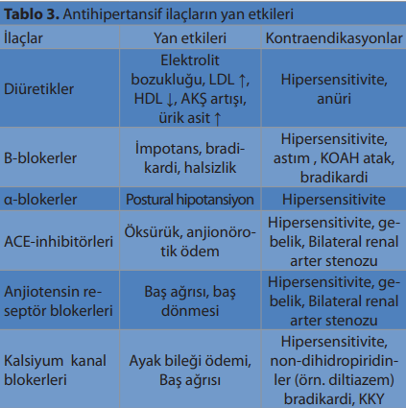
İLAÇ SEÇİMİ

Slide 55
RİSK TEMELLİ YAKLAŞIM
Kan basıncı 130-139/80-89 mmHg aralığında olan ve <65 yaş altı kişilerde risk temelli yaklaşım savunulmaktadır.
Yüksek riskin değerlendirmesinde ideal olanı SCORE puanlaması kullanılarak yapılmasıdır;ancak pratik uygulamada hipertansiyon uzlaşı raporunda önerilen hesaplama kullanılabilir
Risk değerlendirmesine göre "yüksek riskli" olarak tanımlananlarda, 6 aylık yaşam tarzı değişikliği uygulamasını takiben ilaç tedavisi başlanması düşünülmelidir

Slide 56
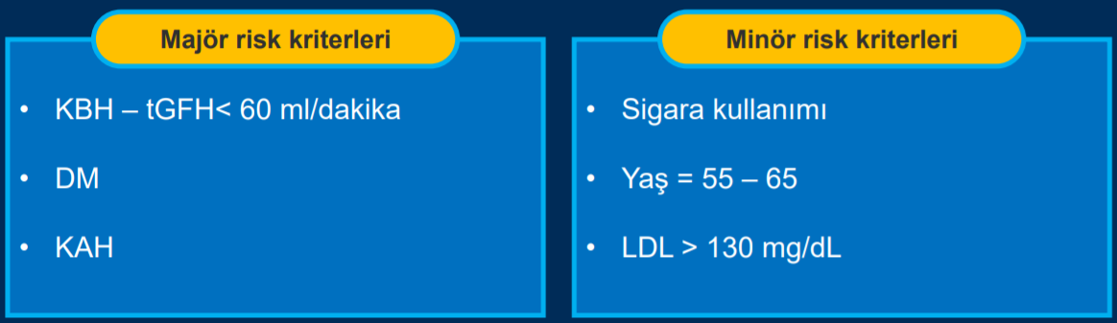
RİSK DEĞERLENDİRMESİNDE ÖNERİLEN YÖNTEM
2 majör veya
1 majör + 2 minör veya
3 minör
Yüksek riskli

Slide 57
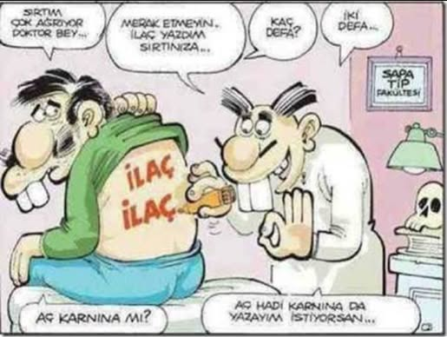
İlaç Tedavisi
ÖZEL HASTA GRUPLARI
Yaşlılar ve Kırılganlık
Diyabet
Kronik Böbrek Hastalığı
Koroner Arter Hastalığı
Kalp Yetersizliği
Gebelik/Laktasyon
funnyturca

Slide 58
Yaşlılar ve Kırılganlık
Notes:
ACEİ: Anjiyotensin dönüştürücü
enzim inhibitörleri; ARB: Anjiyotensin
reseptör blokerleri; DKB: Diyastolik
kan basıncı; KB: Kan basıncı; SKB:
Sistolik kan basıncı

Slide 59
DİYABET
• KB ≥140/90 mmHg ise ilaç tedavisine hemen ve kombinasyon ile
başlanmalıdır.
• 3 aylık non-farmakolojik tedaviye rağmen artmış KB (SKB 130-139
mmHg, DKB: 80-89 mmHg) düzelmeyen:
▸ 40 yaş üzeri
▸ 10 yıldan uzun süredir diyabetli
▸ Komplikasyonu ve diğer risk faktörleri (sigara kullanımı, obezite)
olan hastalarda, tercihen monoterapi (ACEi veya ARB) başlanabilir.

Slide 60
Kronik Böbrek Hastalığı － Monoterapi
3 aylık non-farmakolojik tedaviye rağmen
artmış KB (SKB 130-139 mmHg, DKB: 80-89 mmHg) düzelmeyen
albüminürik hastalarda:
▸ Albüminüri >30 mg/gün veya
▸ Spot idrarda albümin/kreatinin oranı >30 mg/g
antihipertansif tedavi başlanmalıdır.

Slide 61
Kronik Böbrek Hastalığı－Kombinasyon Tedavisi
• KB ≥140/90 mmHg ise ilaç tedavisine hemen ve kombinasyon
ile başlanmalıdır.
• Tedavi hedefi: SKB/DKB 120-130/70-80 mmHg
• Hastanın yaşı, eşlik eden diyabet ve/veya kardiyovasküler
hastalık ve diyaliz durumu göz önünde bulundurularak tedavi
bireyselleştirilmelidir.
• SGLT2i ve non-steroidal MRA KV koruyucu etkileri ve KB
kontrolüne ek katkılarından faydalanılması adına herhangi bir
basamakta tedaviye eklenebilir.

Slide 62
Kronik Böbrek Hastalığı－Kombinasyon Tedavisi
eGFR ≥ 30 mL/dk/1.73m2 olan hastalarda kombinasyon tedavisi:
(1) ACEİ veya ARB + KKB veya tiyazid/tiyazid benzeri diüretik,
(2) ACEİ veya ARB + KKB + tiyazid/tiyazid benzeri diüretik,
(3) ACEİ veya ARB + KKB + tiyazid/tiyazid benzeri diüretik + Spironolakton
algoritması ile uygulanır.

Slide 63
Kronik Böbrek Hastalığı－Kombinasyon Tedavisi
eGFR <30 mL/dk/1.73m2 olan hastalarda kombinasyon tedavisi:
(1) ACEİ veya ARB + KKB veya loop diüretik,
(2) ACEİ veya ARB + KKB + loop diüretik,
(3) ACEİ veya ARB + KKB + loop diüretik + klortalidon (veya indapamid)
algoritması ile uygulanır.

Slide 64
Koroner Arter Hastalığı
• KB ≥140/90 mmHg ise ilaç tedavisine hemen ve kombinasyon ile
başlanmalıdır.
• 3 aylık non-farmakolojik tedaviye rağmen artmış KB (SKB 130-139
mmHg, DKB: 80-89 mmHg) düzelmeyen hastalarda antihipertansif
tedavi başlanmalıdır.
• Tedavide tercih edilecek ilaç grupları beta bloker, ACE inhibitörü,
ARB veya KKB’dir.

Slide 65
Kalp Yetersizliği
Kalp yetersizliğinde (DEF-KY veya KEF-KY):
• KB >140/90mmHg ise non-farmakolojik tedavi ve ilaç tedavisi
beraber başlanır.
• Artmış KB (SKB 130-139 mmHg, DKB: 80-89 mmHg) olan ve 3
aylık non-farmakolojik tedaviye rağmen düzelmeyen
hastalarda antihipertansif tedavi başlanmalıdır

Slide 66
Kalp Yetersizliği
Düşük ejeksiyon fraksiyonlu kalp yetersizliğinde (DEF-KY):
• ACEİ (eğer tolere edilemiyorsa ARB’ler), beta bloker, ARNİ, MRA,
SGLT2 inhibitörleri gibi ajanların mortalite ve morbiditeyi azalttığı
gösterilmiştir.
• Bu tedavilerin kullanmasına rağmen halen KB yüksekse sıvı
dengesini yönetmek için ek diüretik tedavisi ve dihidropiridin
grubu KKB kullanılabilir.

Slide 67
Kalp Yetersizliği
Korunmuş ejeksiyon fraksiyonlu kalp yetersizliğinde (KEF-KY):
• Eşlik eden hastalıklara ve hasta özelliklerine göre antihipertansif
tedavi verilir.
• Ayrıca bu hastalarda KV koruma için mutlak kullanılan SGLT2
inhibitörlerinin, KB düşüşüne de etkisi vardır.

Slide 68
Gebeliğin Hipertansif Bozukluğu
• Tanıda özellikle 24 saatlik ambulatuar KB ölçümü önerilmektedir.
• Gebeliğe özel bir eşik KB değeri olmadığı için normal popülasyon
değerleri kullanılması tavsiye edilmektedir
• 140/90 mmHg üstünde tedavi başlanabileceği ve hedefin ise
<140/80-90 mmHg olabileceği düşünülmektedir

Slide 69
Gebelik ve Laktasyonda Hipertansiyon Tedavisi
Notes:
ACEİ: Anjiyotensin dönüştürücü enzim
inhibitörleri; ARB: Anjiyotensin reseptör
blokerleri; DKB: Diyastolik kan basıncı; KKB:
Kalsiyum kanal blokerleri; MRA:
Mineralokortikoid reseptör antagonisti; SKB:
Sistolik kan basıncı.

Slide 70
Özel hasta gruplarında HT tedavisi
Gebelik ve Laktasyon
Gebelikte kan basıncının ≥150/95 mmHg olduğu gebelerde antihipertansif tedavinin başlanması önerilir
(ESC 2024 ≥140/90 mmHg )
Hipertansiyon tanısı olan ve gebelik oluşan veya planlanan hastalarda antihipertansif tedavide aşağıdakiler kullanılmalıdır:
Metildopa, labetolol veya nifedipin
Zorlayıcı endikasyonlar olmadıkça diüretik kullanımından kaçınılmalıdır
ACE inhibitörü ve ARB grubu ilaçların gebelikte kullanımları fetotoksik olmaları nedeniyle kontrendikedir

Slide 71
Özel hasta gruplarında HT tedavisi
Gebelik ve Laktasyon
Propranolol ve nifedipin’in anne sütündeki konsantrasyonu maternal plazma ile aynıdır. Bu nedenle, bu iki ilaç laktasyonda mümkünse kullanılmamalı
Metildopa’nın postpartum depresyonla ilişkili olabileceği için laktasyonda kullanılmamalı

Slide 72
Takip
Bir antihipertansif ilaçtan beklenen etkinin önemli miktarı 3–4 hafta içinde çıkar.
Bu nedenle antihipertansif ilaç tedavisi başlanan veya tedavi rejiminde değişiklik yapılan hastalarda KB kontrolünün sağlanıp sağlanmadığı 3–4 hafta sonraki kontrolde değerlendirilmelidir.
İlaç bu süre içerisinde hiç etki göstermezse, başka bir antihipertansif gruba veya kombinasyon tedavisine geçilmesi önerilir.

Slide 73
Takip
Hastalar, imkanları varsa ev KB ölçümlerini yaptırarak kontrole çağrılmalıdır.
Kontrolde ilaçların yan etkileri de mutlaka değerlendirilmelidir.

Slide 74
Takip
Hipertansiyon tedavisinde başarılı olabilmenin temel şartları:
Hastaların zamanında ve doğru tanı almasını sağlamak,
Yaşam tarzı değişikliklerini etkin bir şekilde uygulamak,
İlaç tedavisine zamanında başlamak ve mutlaka ilaç uyumunu sağlamaktır.

Slide 75
İLAÇ UYUMU VE KAN BASINCI KONTROLÜNÜN İYİLEŞTİRİLMESİ
Hastanın hastalığını anlamasına yardımcı olunmalı ve bilgilendirme için gerekirse yazılı kaynaklar temin edilmelidir.
Yaşam tarzı önerilerinin ilaç tedavisi kadar önemli olduğu anlatılmalıdır.
Hastalığın kronik olduğu, ilaçların sürekli alınması ve düzenli kontrollere gelinmesi gerektiği anlatılmalıdır.

Slide 76
İLAÇ UYUMU VE KAN BASINCI KONTROLÜNÜN İYİLEŞTİRİLMESİ
KB kontrolde olan hastalarda tıbbi başka bir gerekçe olmadıkça antihipertansif ilaç değişikliği yapılmamalıdır.
Gereksiz ilaç değişiklikleri tedavi uyumunu bozabileceği unutulmamalıdır.
KB kontrolde olmayan hastaların tedavisine gerektiğinde ilaç eklemekten kaçınılmamalıdır.
Hastaya yeterince zaman ayrılmalı, hastanın kendini anlatmasına izin verilmeli ve hastayla iyi bir iletişim kurulmalıdır.

Slide 77

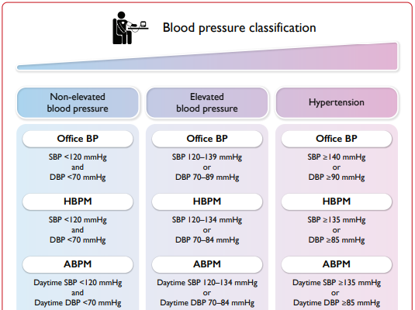
2024 Kılavuzu
Yükselmiş kan basıncı ve hipertansiyonun yönetimine ilişkin 2024 ESC Kılavuzu
Evreleme yöntemi kaldırıldı.
YTD ön plana çıkarıldı
Non-elevated < 120/70
Elevated 120-139/70-89
Hypertension ≥ 140/90

Slide 78
2024 Kılavuzu
Non-elevated < 120/70
Önlemek için YTD
Tarama:KB ölçümü ve KVH risk ile (<40y 3 yılda bir, ≥40y yılda 1)
Elevated 120-139/70-89
120-129 tüm yetişkinler
130-139 score2 <%10 ve yüksek riskli durum yoksa
YTD
İzlem: KB ölçümü ve KVH risk ile (yılda 1)

Slide 79
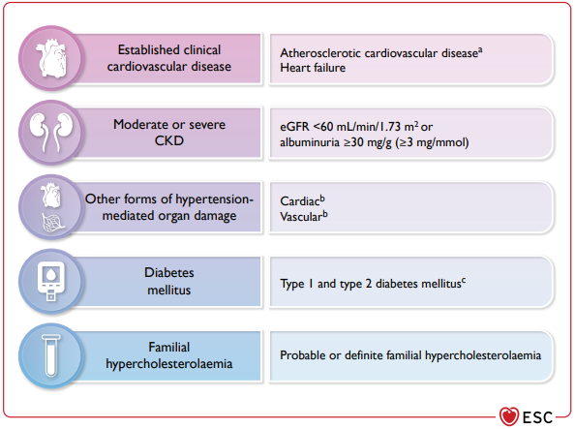
2024 Kılavuzu

Slide 80
2024 Kılavuzu
Yükselmiş kan basıncı (130-139)
Bilinen KVH varsa
KBH (GFR < 60)
HT ilişkili organ hasarı
DM
Ailesel hiperkolesterolemisi
≥40 yaş kişilerde SCORE2 risk hesabı ≥ %10 ise
3 ay YTD
≥ 130/80 ise MEDİKAL TEDAVİ (MONOTERAPİ)

Slide 81
2024 Kılavuzu
Yükselmiş kan basıncı (120-139)
85 yaş üzeri
Ortostatik hipotansiyonu
Kırılgan hastalar
Kısa yaşam beklentisi olanlarda
YTD + TAKİP

Slide 82
2024 Kılavuzu
HT (≥ 140/90)
Tanıyı doğrula(ev /ambulatuvar)
YTD + MEDİKAL Tedavi
Düşük doz 2’li başla (A/C/D) 1 ay sonraki kontrolde 130/80 altında değilse
Düşük doz 3’lü (A+C+D)
Doz artır
Özel endikasyon varsa Beta Bloker eklenir.

Slide 83
2024 Kılavuzu
Kimlere monoterapi?
Yükselmiş kan basıncı (130/80-139/89) olan riskli gruplar
HT tanısı almış (≥ 140/90)
85 yaş üzeri
Ortostatik hipotansiyonu
Kırılgan hastalar

Slide 84
2024 Kılavuzu
Hedef KB? (< 130/80)
120-129/70-79
Kırılgan, ≥85 yaş, Ortostatik hipotansiyonu olanlarda
< 140/90(monoterapi)
İzlem?
Tedavi kontrolü sağlandıktan sonra yılda 1
İlk muayenede 1.ve 3.dk ortostatik hipotansiyon değerlendirilmeli
HT tanısı alan hastalarda Primer hiperaldosteronizm taranmalı (klas 2A B)

Slide 85
Sevk
Sekonder hipertansiyon şüphesi
Dirençli hipertansiyon varlığı
Eğer KB yeterli dozda verilen ve biri diüretik olan üç ilaçla kontrol edilemiyorsa, hastada dirençli hipertansiyon var olduğu düşünülmeli ve sevk edilmelidir.
Hipertansiyon kaynaklı organ hasarı(HMOD) varlığında
IV tedavi gerektiren hipertansif acil durumlar

Slide 86
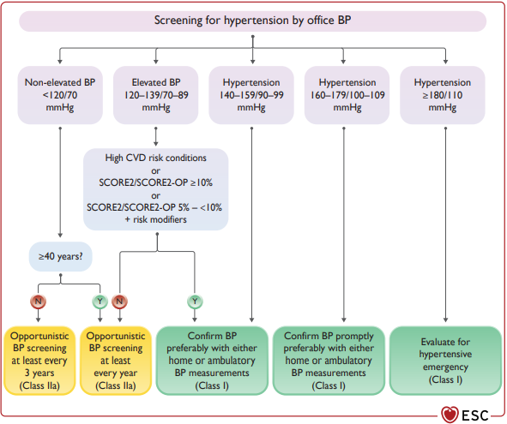
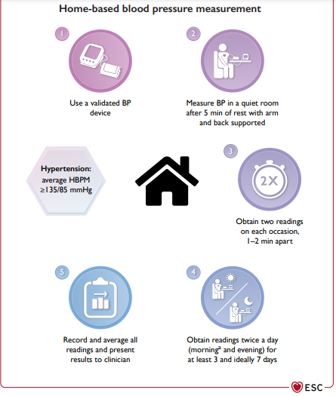

Slide 87

KAYNAKLAR
Türk Hipertansiyon Uzlaşı Raporu 2025
Birinci Basamağa Yönelik Tanı ve Tedavi Rehberi 2026
Hipertansiyon Tarama ve İzlem Kılavuzu 2025
ESC Kılavuzu 2024
Türkiye Endokrinoloji ve Metabolizma Derneği Hipertansiyon Tanı ve Tedavi Kılavuzu 2022
T.C. Sağlık Bakanlığı Hipertansiyon Klinik Protokolü 2020

